Slide 1
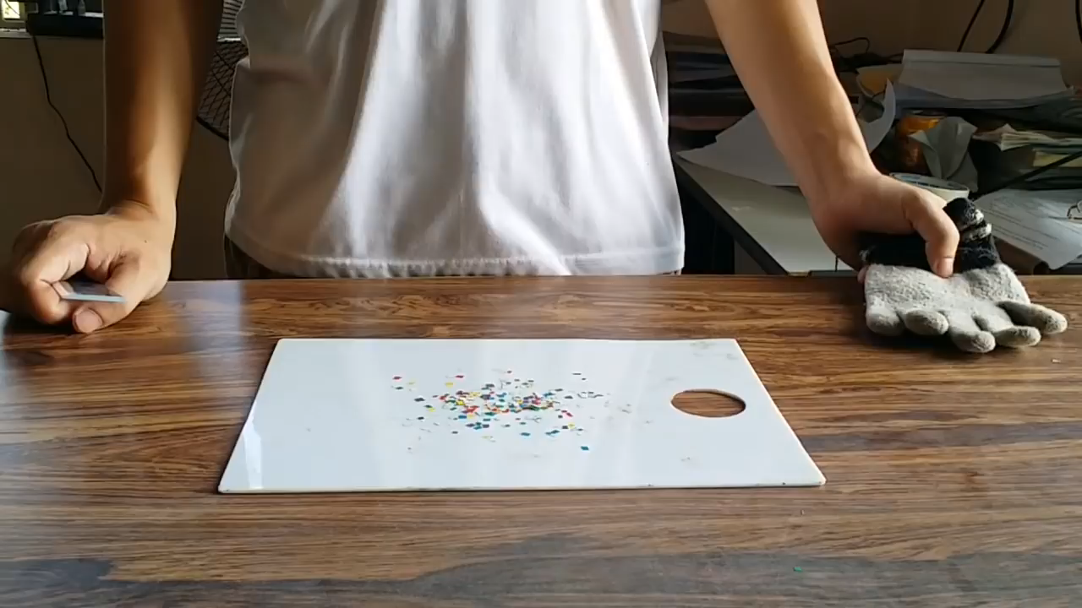
Một số thí nghiệm khác về hiện tượng nhiễm điện do cọ xát

